Slide 1
Urban Traffic Prediction from Spatio-Temporal Data Using Deep Meta Learning——Zheyi Pan SIGKDD
Zhu wei
https://www.researchgate.net/publication/333186315_Urban_Traffic_Prediction_from_Spatio-Temporal_Data_Using_Deep_Meta_Learning
Notes:
核心的思想：参数生产的思想
数据中有很多序列，序列中有许多meta data poi road networks
Meta与序列生产的data是非常相关的，用meta data来生称序列建模的的模型的参数
序列之间的分布完全不一样，通过这种方式把不同的序列联系起来。

Slide 2
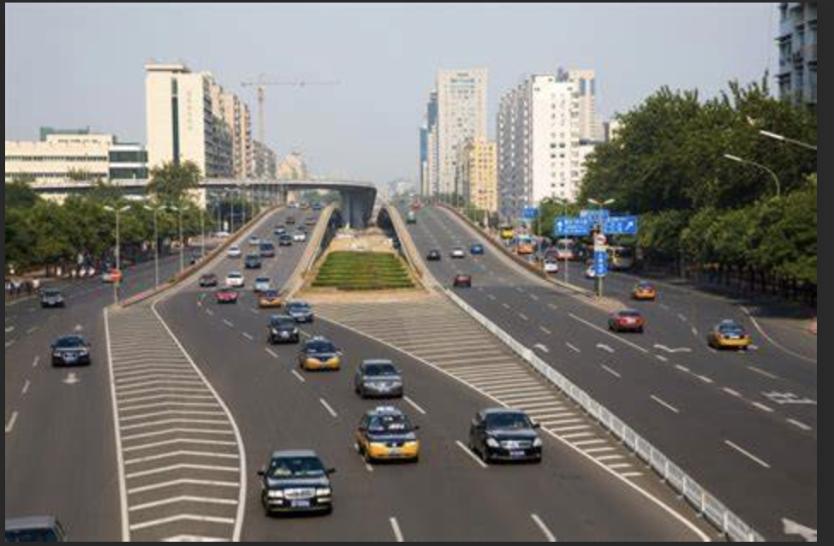
Urban Traffic Prediction
Traffic data includes：
Speed data
Flow data
…
Important for：
Traffic management
Service
…
Predict urban traffic on each location at next time interval
throughout a city by using historical traffic data and geo-attributes.
(e.g.,points of interest and road networks)
Notes:
交通数据包括车速、车流量、包括区域出租车/共享单车需求量、
使用历史交通数据和地理空间信息来预测城市交通，对智慧城市的发展是很重要的（地理信息：POI 路网）
对于交通管理来说，如果能更好的某地区预测交通流量、就可以基于这些预测来做红绿灯调控之类的，
再比如对于共享单车，如果能准确的预测需求，就能帮助他们提供更好的服务。

Slide 3
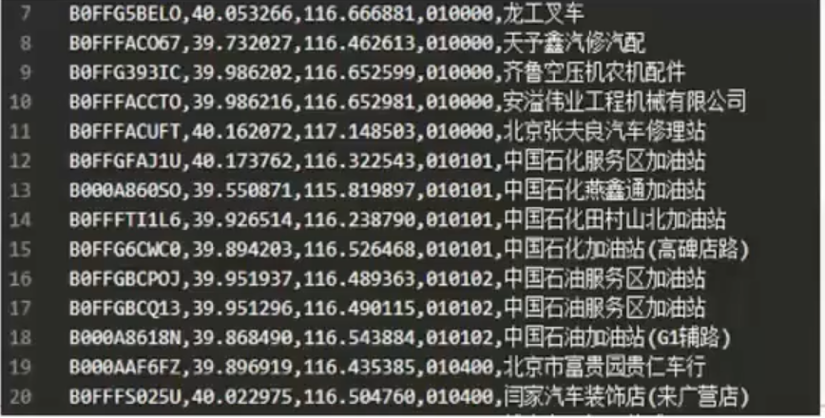
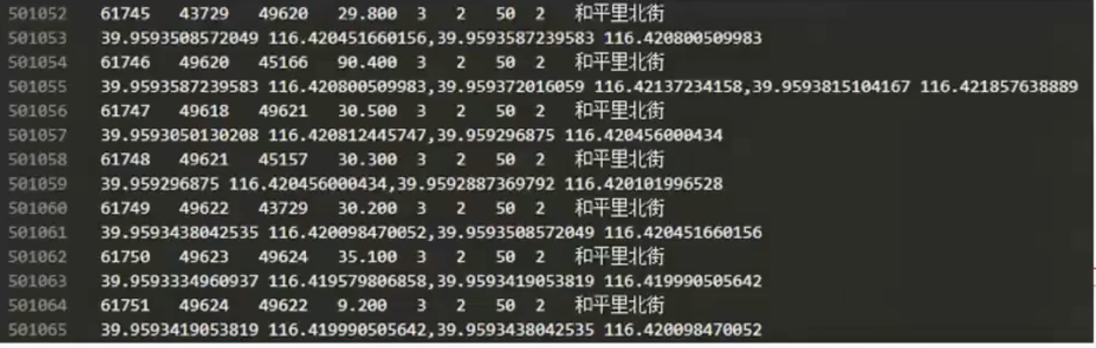
POI and Road Networks
Points of interests
Road Network
POI：每一个经纬度上POI的名称、分类
Road Networks：城市里面每一段路的起点、终点/路中间的连接点的坐标/道路的长度、宽度、车道数

Slide 4
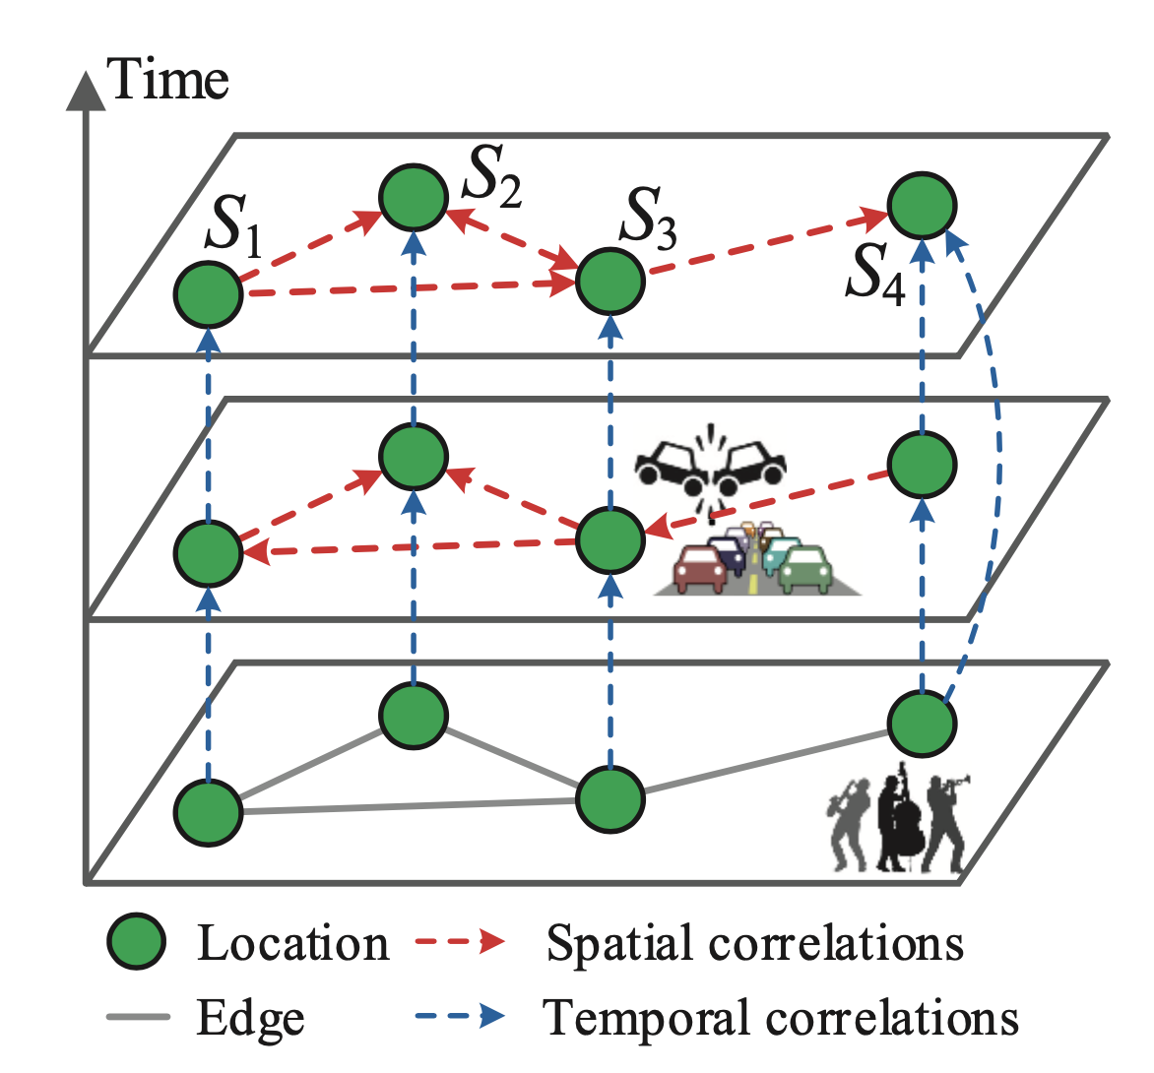
Challenges——Spatio-Temporal Correlation
Spatial correlations：
Traffic is moving on road networks，so the state of a
Location can broadcast to other locations.
Temporal correlations：
The state of a location can impact its latter states
Notes:
交通数据是时序构成的总数据，需要解决数据中的空间相关性和时间相关性问题。
交通是基于路网的，所以一个地点的交通状况会影响到周围相关地点的。
如图所示：假如在s3堵车，周边地点的疏通能力较差的话，这个状况会很快扩散到周围的地点。
另外一个问题是时序相关性：一个地点的状态与它之前几个时间片断的状态是强相关的
因此需要建模时间相关性和空间相关性

Slide 5
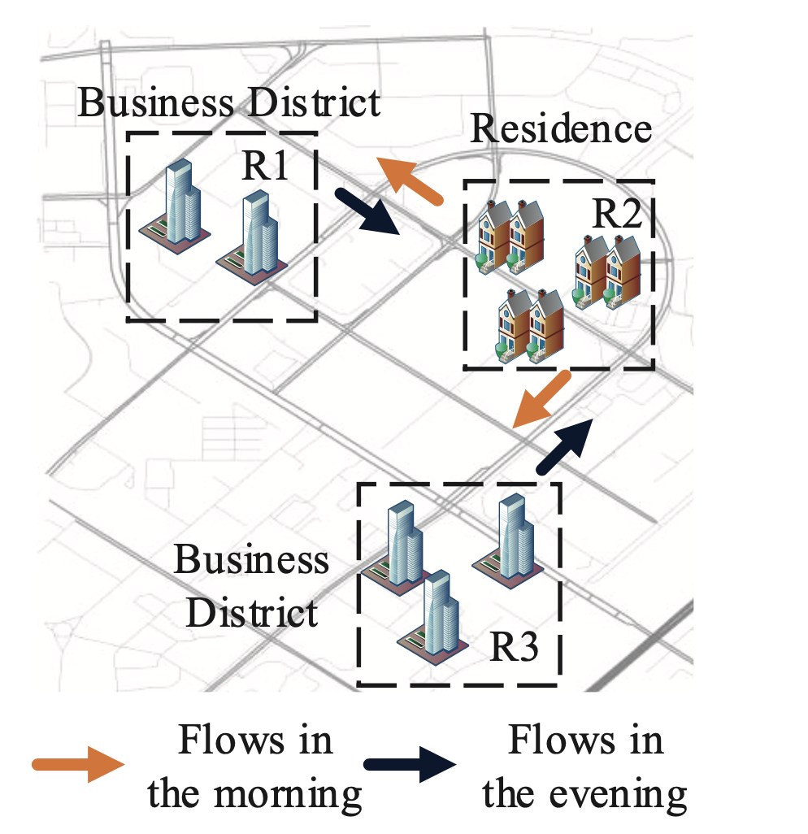
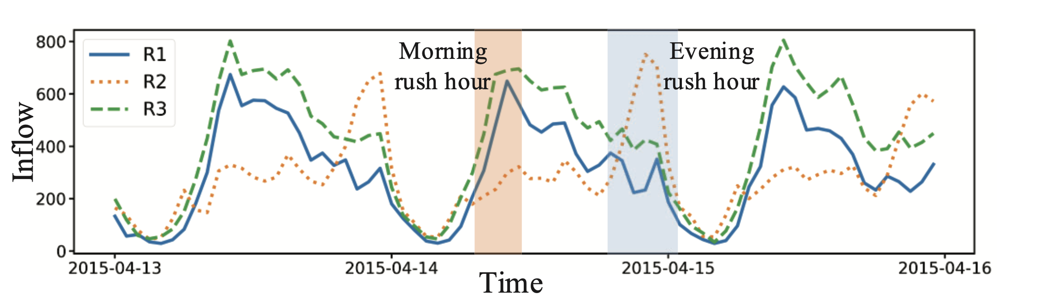
Challenges—— Diversity of ST Correlation
Characteristics of locations and their mutual relationship are diverse，depending
on their geo-attributes.
Locations with similar combinations of geo-attributes lead to similar characteristics
of locations and analogous types of ST correlations.
Notes:
左边这幅图有三个区域，R123，
R13，商业区里面有很多的办公楼，R2住宅区，主要的POI是住宅
白天的时候，很多的流量从住宅区进入商业区/晚上则是相反的。——说明一个地点的特性和互相的关系是呈现出多样性的，取决于这些地点的空间信息。
另一方面R13都是办公区/尽管办公楼的POI数量有差别，但是展现出来的流量的趋势是很相似的。所有还需要考虑到，两个区域呈现出相似的空间信息会带来非常相似的地点特性以及时空相关性。

Slide 6
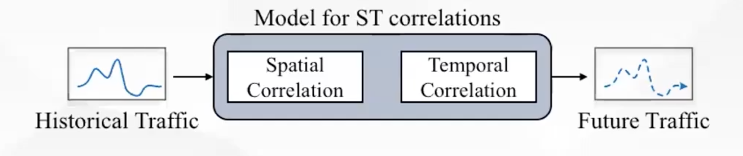
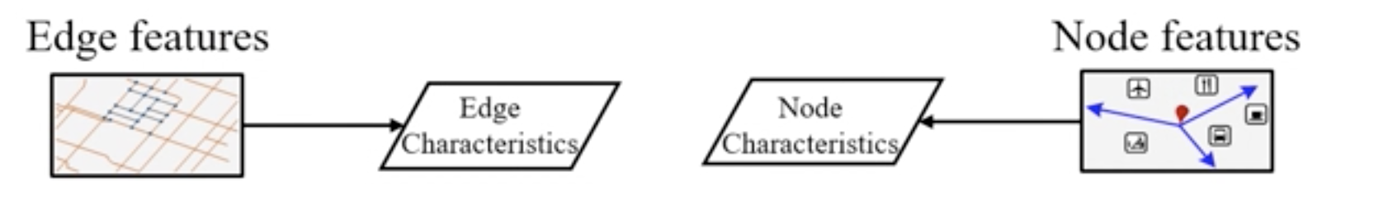
Their work
Bulid a geo-graph to describe spatial
Structures of road networks.
Nodes—位置
Edges—位置之间的联系
地理位置信息能够反映出边和节点之间的特性，特性进一步影响时空相关性
Weight Generation
Notes:
在传统来说，我们要建模数据中的时空相关性，需要一个空间model来建模空间相关性/一个时间model来建模时间相关性
然后通过两个model的组合来对交通数据做一个准确的预测。
但是在这个过程中需要考虑到地理位置信息能够反映出边和节点之间的特性，特性进一步影响时空相关性
论文作者尝试从node/edge features中学出node/edge embedding作为他的特性，然后用这个embedding来生产上面提到的两个模型的参数权重
这样就建立空间信息和时间信息的联系

Slide 7
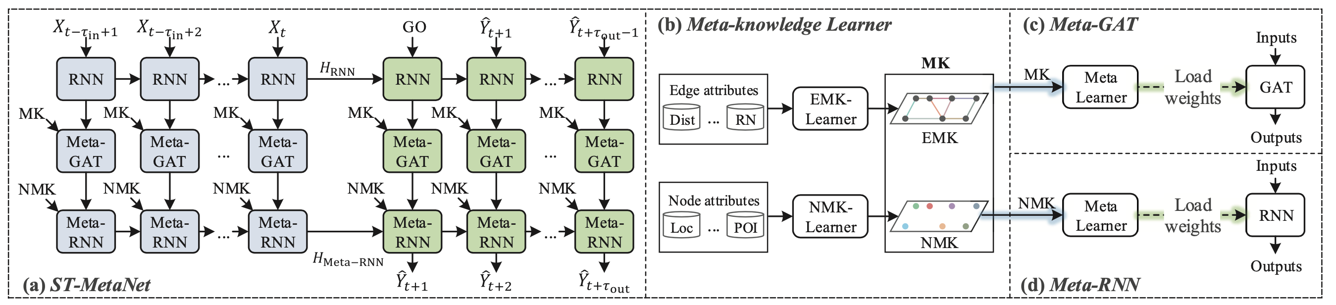
Their work——ST-MetaNet
Recurrent neural network：embedding the sequence of urban traffic
Meta-graph attention： modeling diverse spatial correlations
Meta Recurrent Neural Network： modeling diverse temporal correlations
Meta-knowledge learner：learning node & edge characteristics from geo-attributes
Meta learner：generating parameter weights in GAT and RNN
Notes:
Seq2seq的架构
左边有色的是encoder/右边绿色的是decoder
Encoder的输出hidden state作为decoder的initial hideen state
Encoder和decoder都是三层的结构
1.数据中包含比较强的时间相关性，收集一些时间维度上的特征
2.对多样空间相关性进行建模，空间信息
3.对多样的时间相关性进行建模，同样野兽空间信息的影响
4.node/edge的空间信息里面学习embeddings
5.进而生成graph attention 和 RNN 的参数

Slide 8
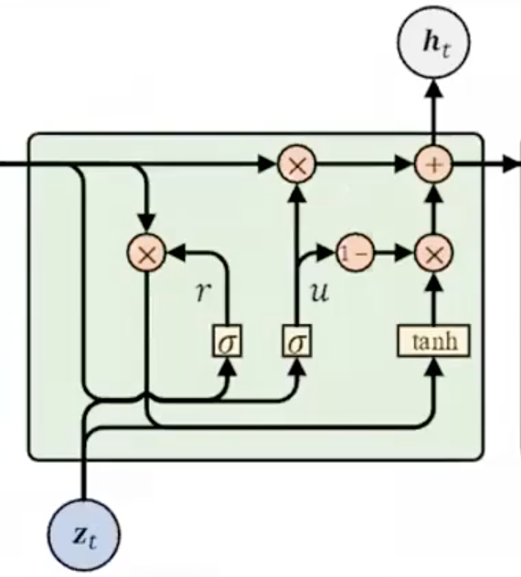

Their work ——Recurrent Neural Network（GRU）
$$h_{t−1}$$
All nodes share the same weights
Notes:
GRU：解决梯度爆炸梯度消失 时间复杂度<lstm，方便训练
Zt交通数据的输入
Ht output hidden state
W u b 第i个节点GRU的参数权重
每一层的参数权重都是相同的。

Slide 9
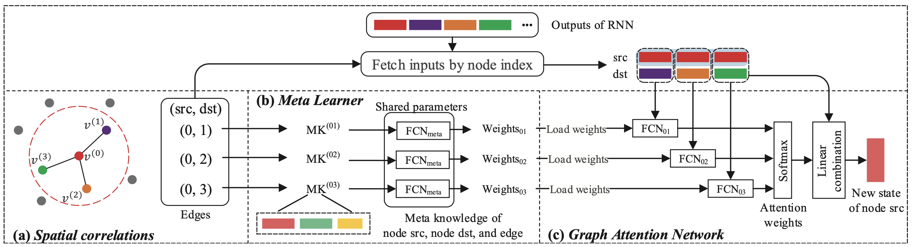
Their work ——Meta Graph Attention Network
Compute attention score:
Weight generation:
Get edge meta knowledge:
Aggregate hidden states by softmax function:
Notes:
希望建模周围节点对中间节点对影响
建模v1对v0的影响将v01的hidden state取出来进行一个拼接 wij bij对应全连接网络的参数 经过全连接层之后用leakRELU激活就得到了attention score了。
一条边所建模的空间相关性和这条件的空间信息是高度相关的，需要考虑变得空间信息的影响
对于这条边来说，先取出meta knowledge 从meta konwledge learner中学到的embedding
然后希望用不同的边对应不同的全连接网络，用meta learner来生产wij bij的权重，
通过这种方式达到：不同的边的注意力机制就完全不同的。注意力机制完全依赖于这条边的空间信息-这样就建立空间信息和空间相关性的关联
之后就像其他的graph attention一样，对输出做一个softmax/normalize一下权重然后加权平均就可以计算输出的hidden state

Slide 10
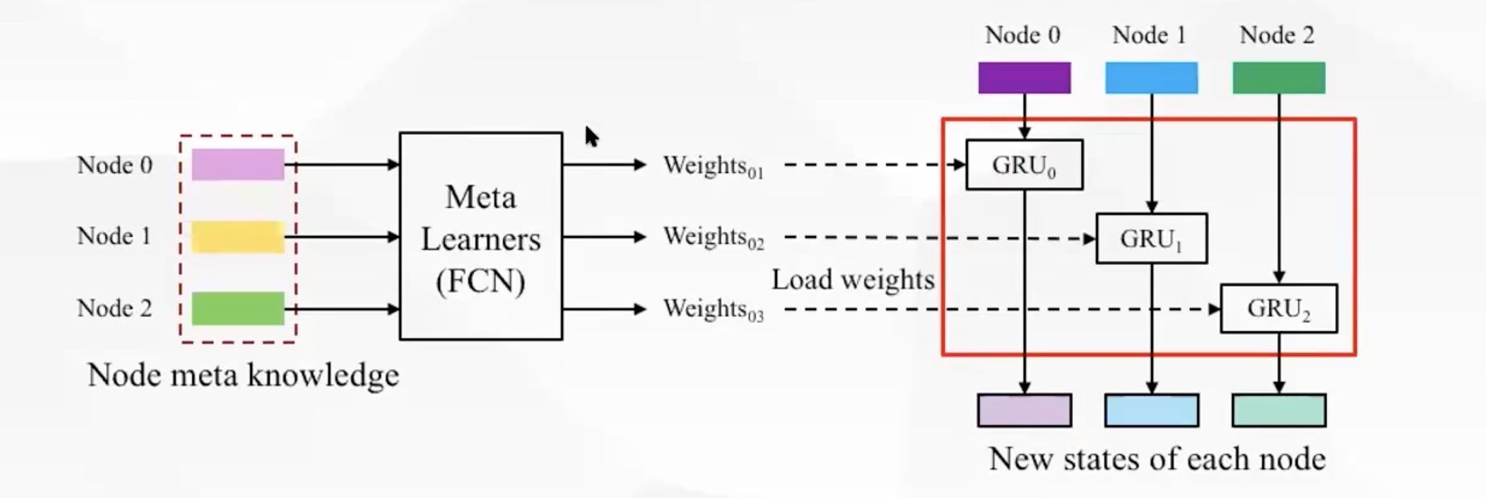
Their work ——Meta Recurrent Neural Network
Notes:
对于每一个节点用一个GRU来建模他的时间相关性，就可以得到他的输出
同样的我们呢可以取出node012对应的meta knowlwge，使用maeta knowledge 生成w u b这些参数
这种方式让不同的节点对应不同的GRU网络/网络的权重生产方式跟节点所对应的空间特征高度相关的。
就建立起了空间信息和时间相关性的关联。
所有的运算都是可导的。

Slide 11
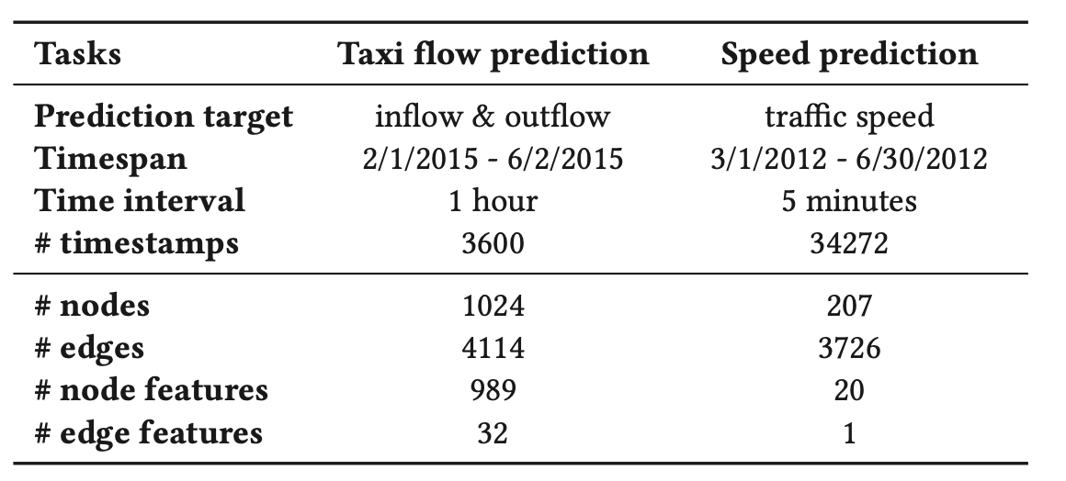
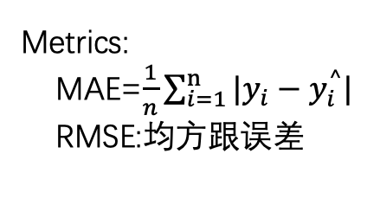
Their work ——Evaluation
Datasets :
TaxiBJ & METR-LA
Metrics:
MAE=$\frac{1}{n}\sum_{i=1}^{n}{|y_{i}−y_{i}^{^}|}$
RMSE:均方跟误差
Baseline:
Statistics models : Historical average ARIMA
Tree model : GBRT
Deep models : Seq2Seq、GAT-Seq2Seq、
ST-ResNet、DCRNN
Notes:
TaxiBJ数据集：北京市所有区域每小时出租车的进出数量（将北京市划分为32x32的网格）
METR-LA：公开的车辆速度数据集，道路上的线圈，计算每五分钟车辆在某个地点上的车速

Slide 12
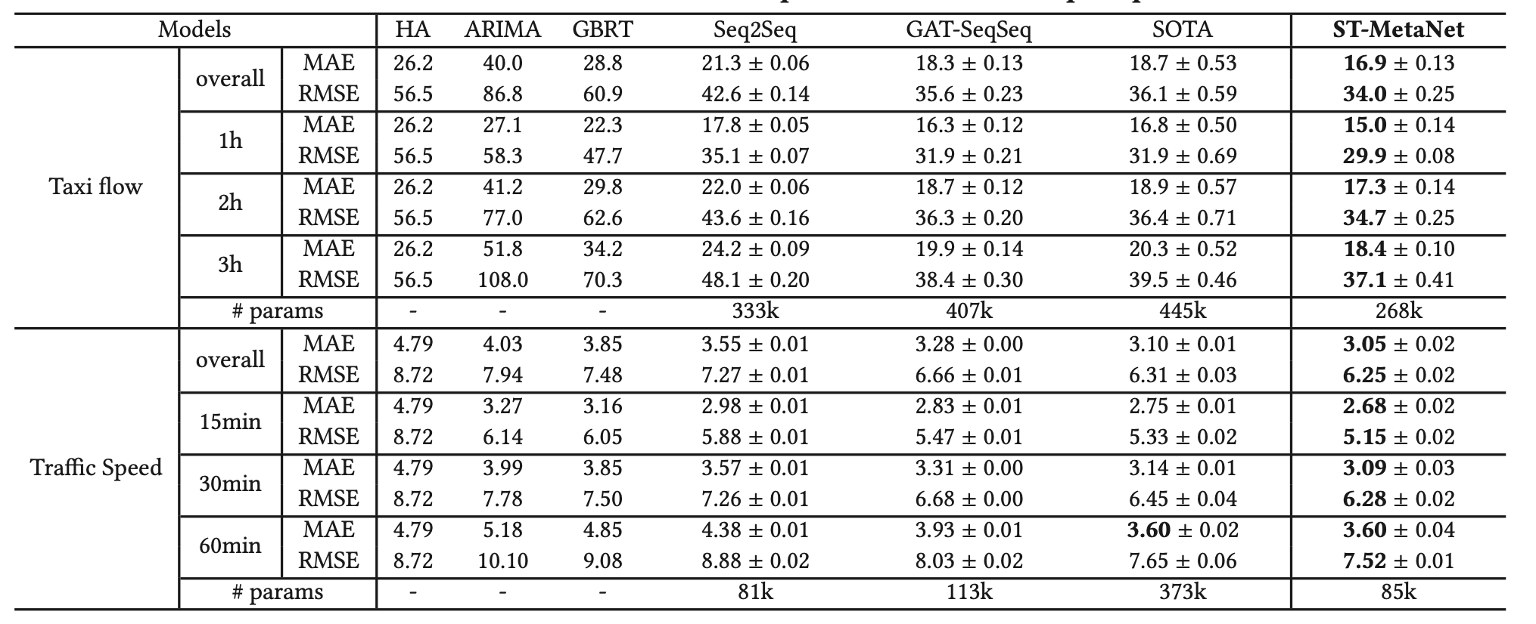
Their work ——Evaluation
Notes:
Taxibj数据机中包含很多的POI和路网信息，利用这部分信息来建模多样的时空相关性
GAT-seq2seq 与ST-metaNet完全一样的架构，但是没有用到meta learn

Slide 13
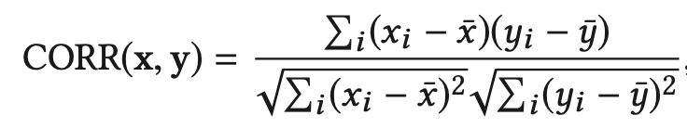
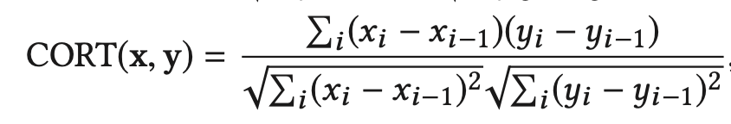
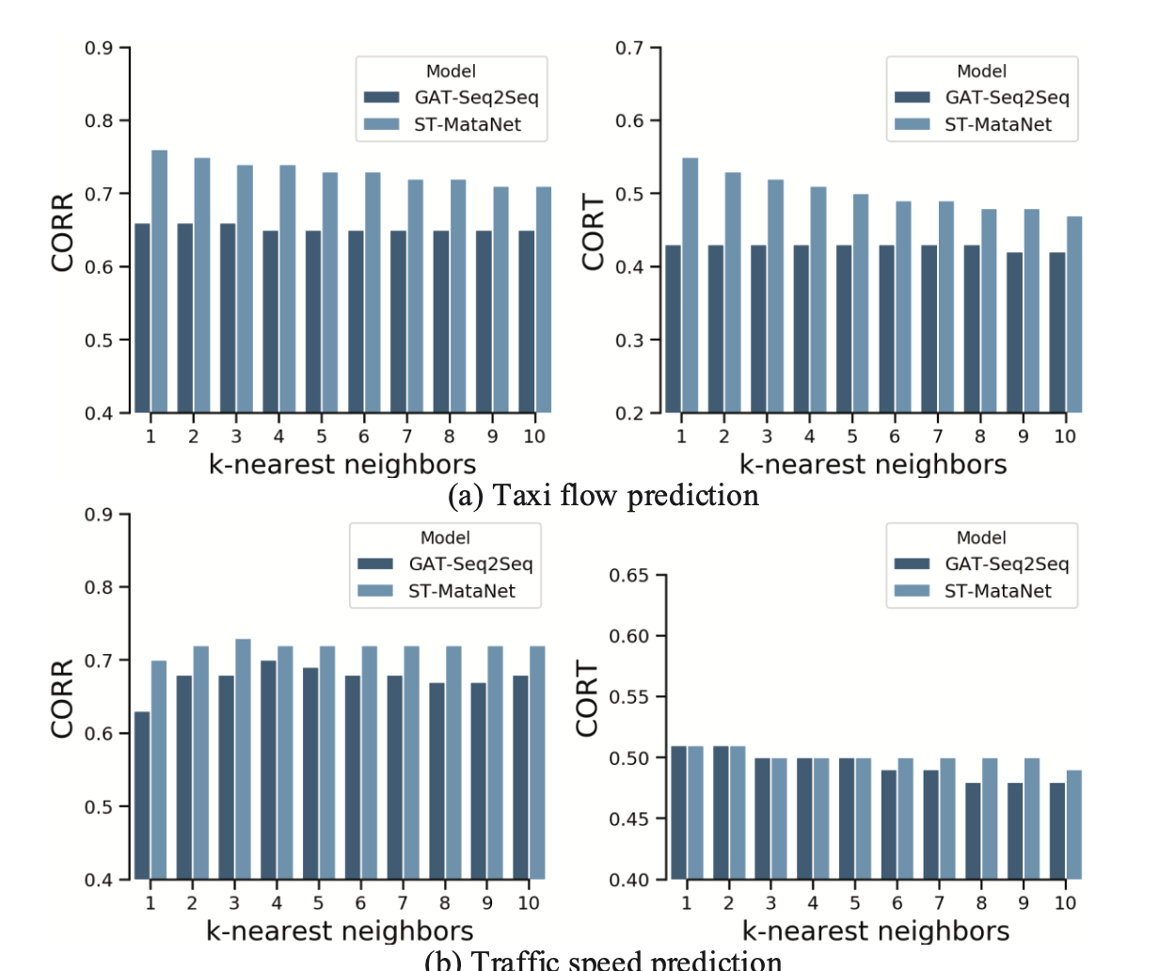
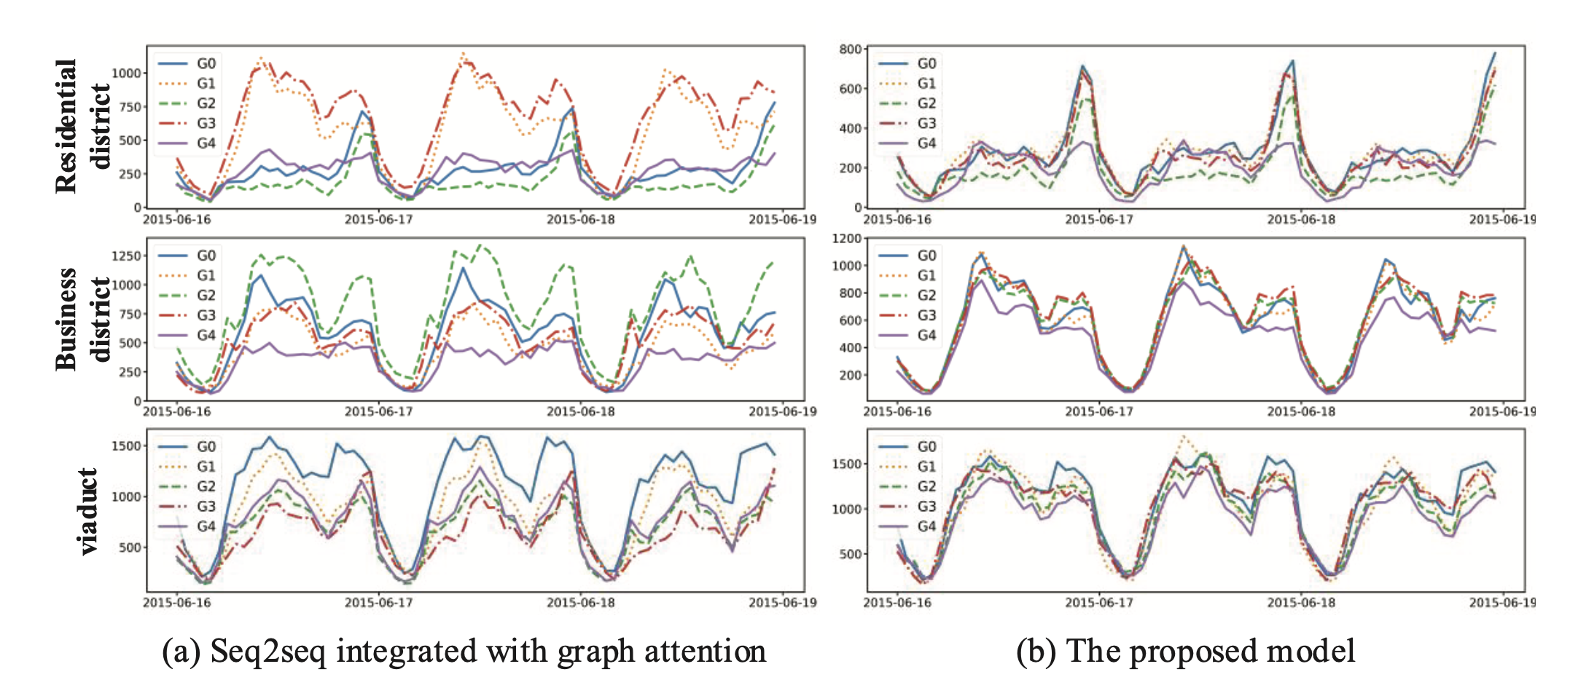
Their work ——Evaluation on Meta knowledge
Validate that meta knowledge can reveal the similarity of ST correlation on nodes.
For each node in the embedding space, find its k-nearest neighborhoods.
Calculate the similarity between node & its neighbor based on the test dataset.
Notes:
测试学到了元知识，
学到的node embedding 能反应这个节点的交通趋势特性的。
所有对每一个结点的embedding中选取K近领域节点
在test data上计算节点交通序列和临近节点的相似性
CORR：Pearson correlations 皮尔逊相关系数
CORT：一阶差分correlation
-1～1之间
越大表示两个序列越来越相似
加了元学习的embdeding比没有加的效果要好，
实例一个非元学习节点的embdedding中的临近节点和节点本身没有多少关系，
有了mebedding的embeding中节点与邻近节点是高度相关的。
说明了元学习能够更好的学习交通的相似性

Slide 14
Their work ——Conclusion
1.Propose deep meta learning based framework for spatio-temporal data.
2.Propose Meta Graph Attention Network for modeling diverse spatial correlations.
3.Propose Meta Gated Recurrent Unit for modeling diverse temporal correlations.
Notes:
核心的思想：参数生产的思想
数据中有很多序列，序列中有许多meta data poi road networks
Meta与序列生产的data是非常相关的，用meta data来生称序列建模的的模型的参数
序列之间的分布完全不一样，通过这种方式把不同的序列联系起来。

Slide 15

Thanks.
Notes:
核心的思想：参数生产的思想
数据中有很多序列，序列中有许多meta data poi road networks
Meta与序列生产的data是非常相关的，用meta data来生称序列建模的的模型的参数
序列之间的分布完全不一样，通过这种方式把不同的序列联系起来。

